Slide 1
농작물 경작 정보 시스템
175530 박성혜

Slide 2
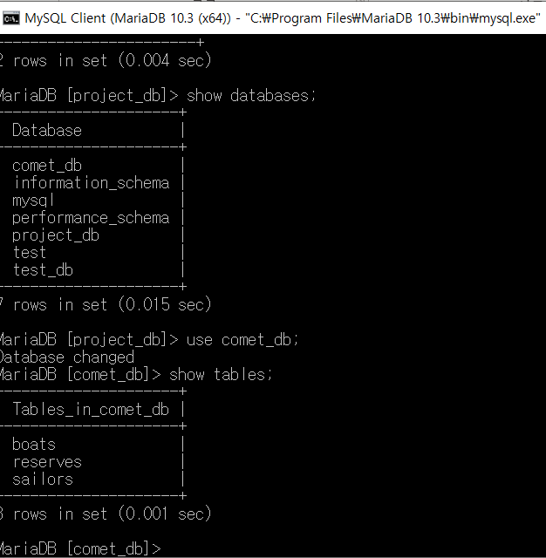
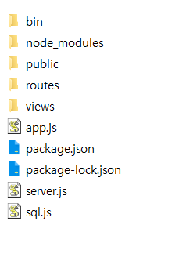
Mysql모듈
DB
서버
MariaDB 10.3
Node.js
-framework Express
Web
Html
Css
javascript

Slide 3
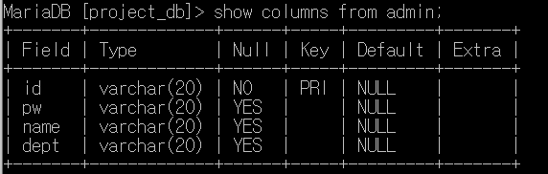
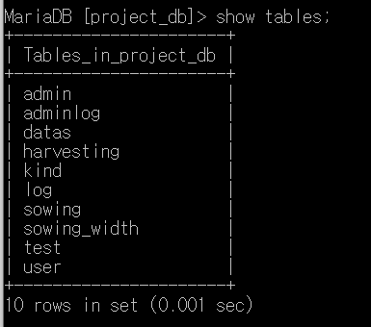
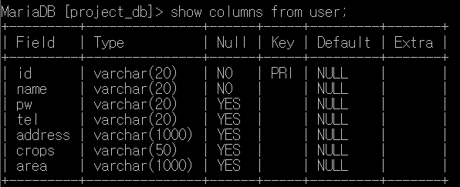
admin
테이블
user
관리자, 관리자로그, 통계자료, 수확신고, 파종신청, 농작물정보
사용자, 사용자로그, 파종신청-총면적

Slide 4
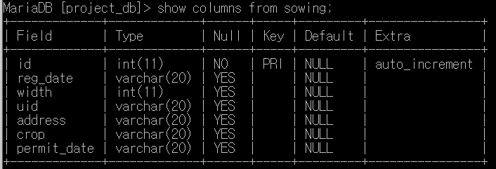
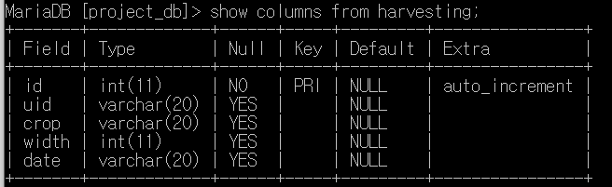
파종신고 - sowing
수확신고 - harvesting

Slide 5
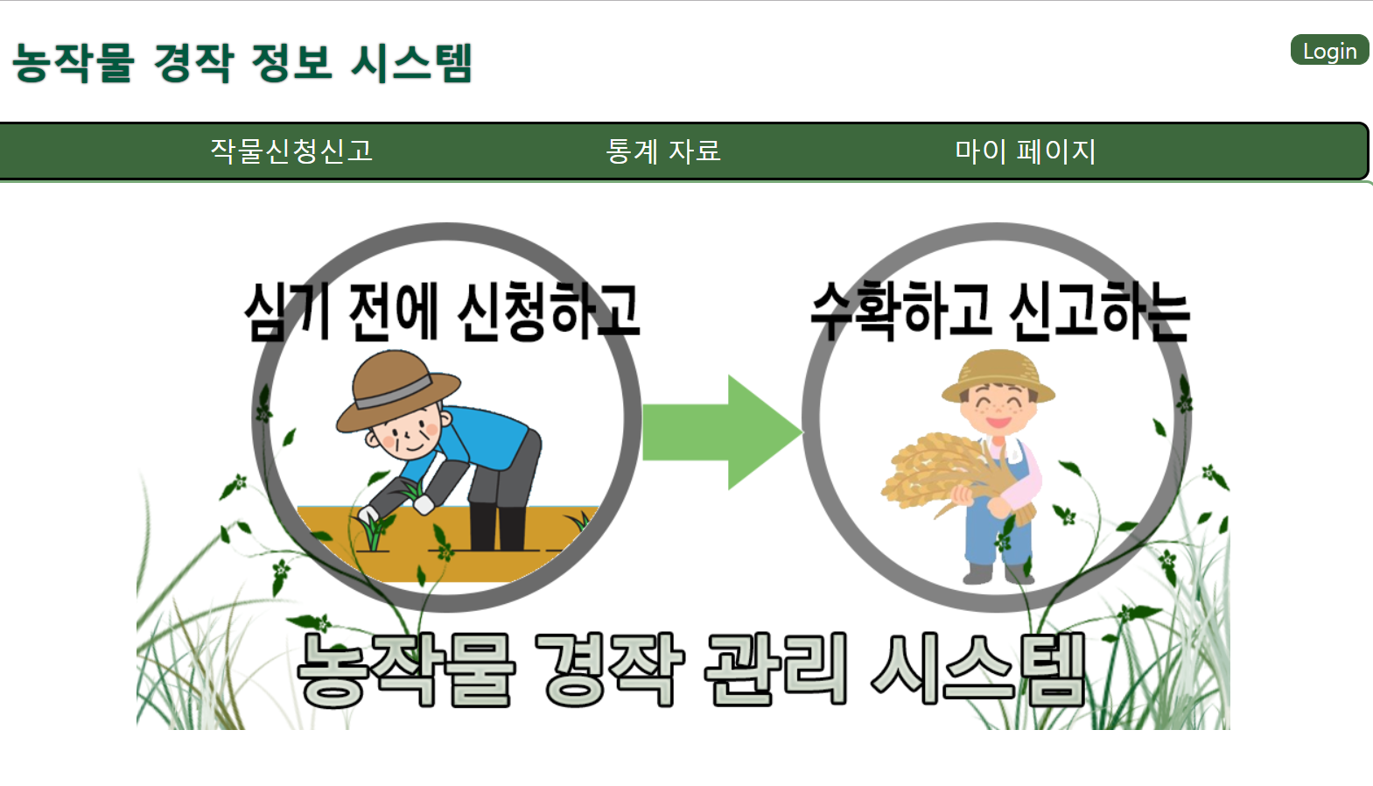
메인페이지

Slide 6
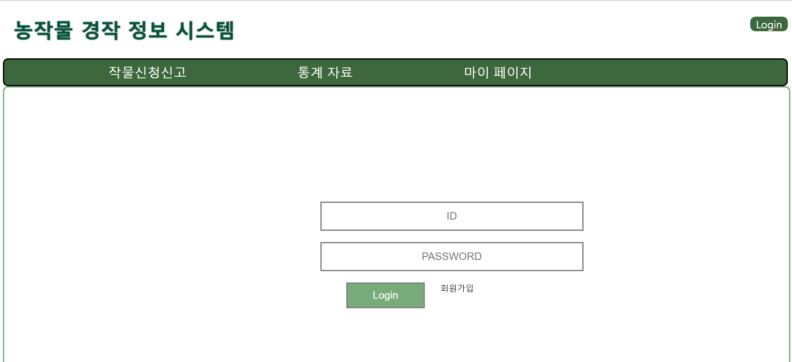
로그인 페이지 connection.query(`select * from user where user.id = '${inputId}'`,

Slide 7
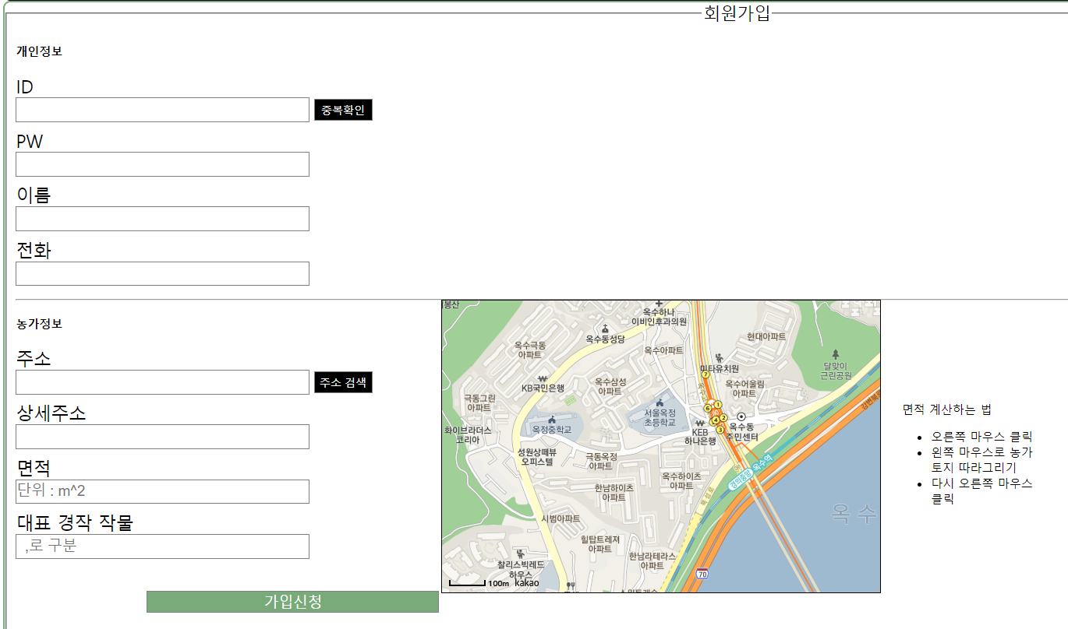
connection.query(`insert into user values('${id}','${name}','${pw}','${tel}’,
'${address}','${crop}','${area}')`,
회원가입

Slide 8
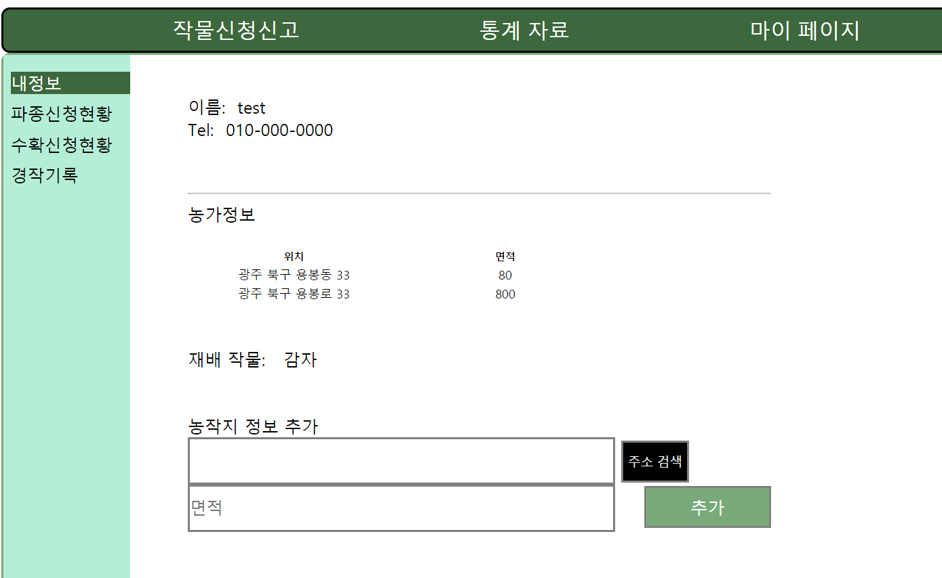
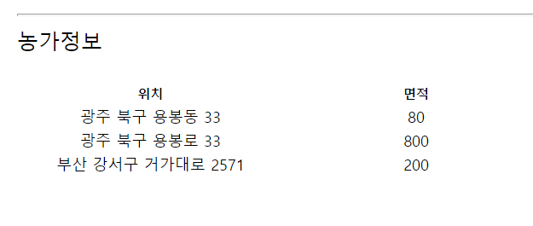
마이페이지
회원가입때 등록한
토지 외에 추가로 등록
connection.query(`select address, area from user
where id='${req.session.userid}'`, function(err,rows, fields){
console.log(rows);
address = rows[0].address;
area = rows[0].area;
area=area+","+width;
address = address+","+add;
connection.query(`update user set area="${area}",
address="${address}" where id='${req.session.userid}'`,

Slide 9
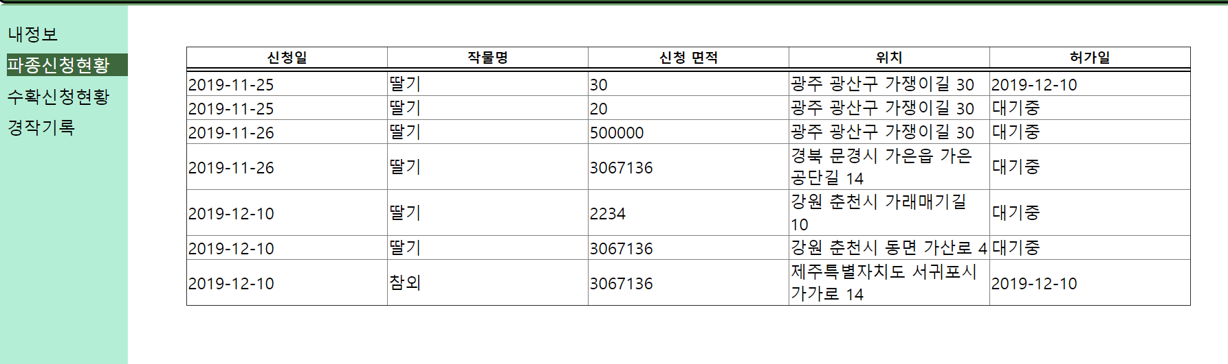
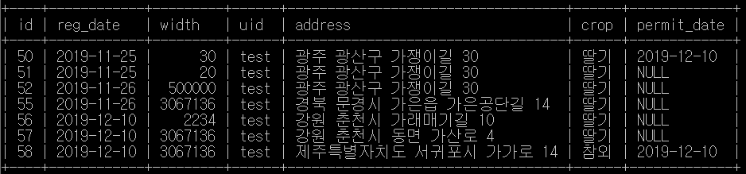
사용자의 파종 신청에 대한 현황

Slide 10
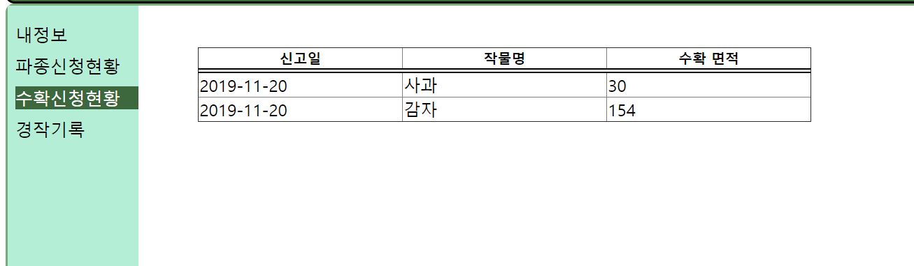
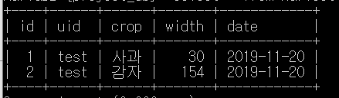
수확 신고에 대한 기록

Slide 11
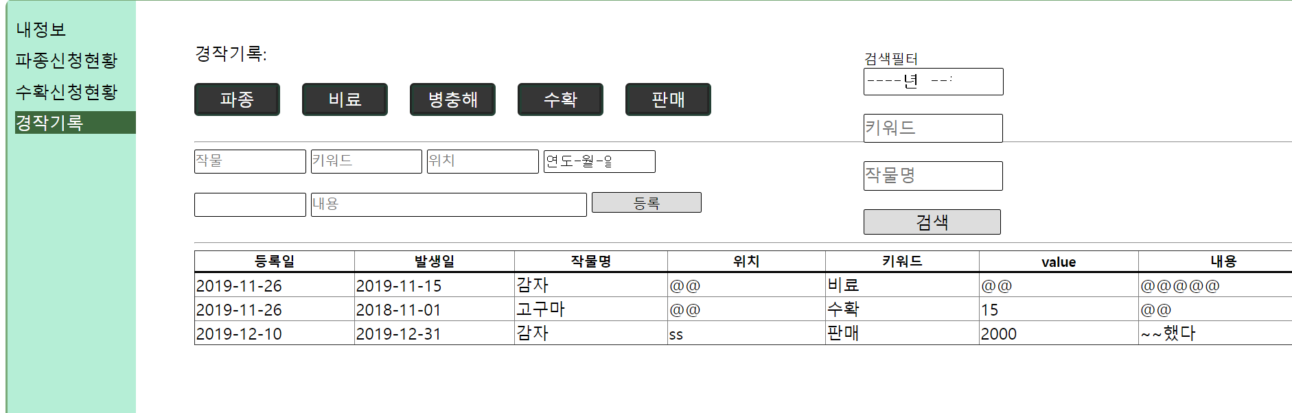
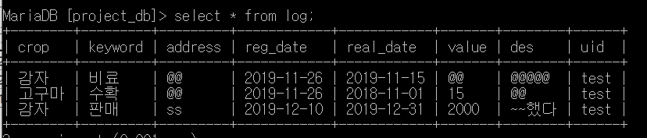
select * from log where uid='${req.session.userid}'
insert into log(crop,keyword,address,reg_date
,real_date,value,des,uid) values('${crop}', '${keyword}’,
'${address}', '${day}', '${real_date}', '${value}', '${des}’,
'${uid}')
사용자 개인의 경작 기록

Slide 12
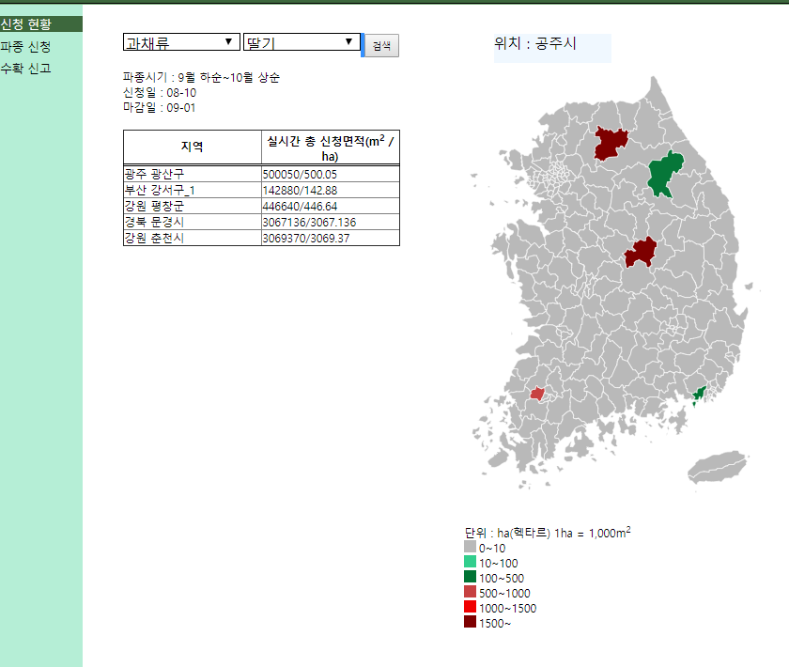
파종 신청 현황
품종을 선택 후 검색하면
파종시기
신청일
마감일 과
현재 신청 현황
현황을 반영한 지도를 보여줌
connection.query(`select * from kind where kind.name='${cropname}'`, function(err, rows){
callback(null, rows);
})
},
function(callback){
connection.query(`select * from sowing_width where crop='${cropname}'`, function(err, rows){
callback(null, rows);
})

Slide 13
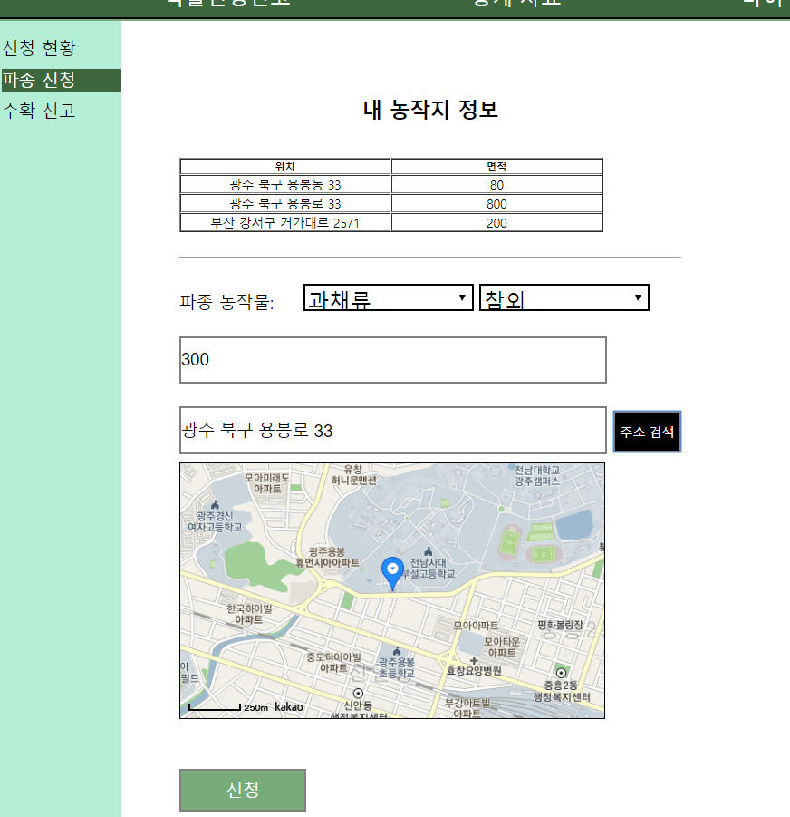
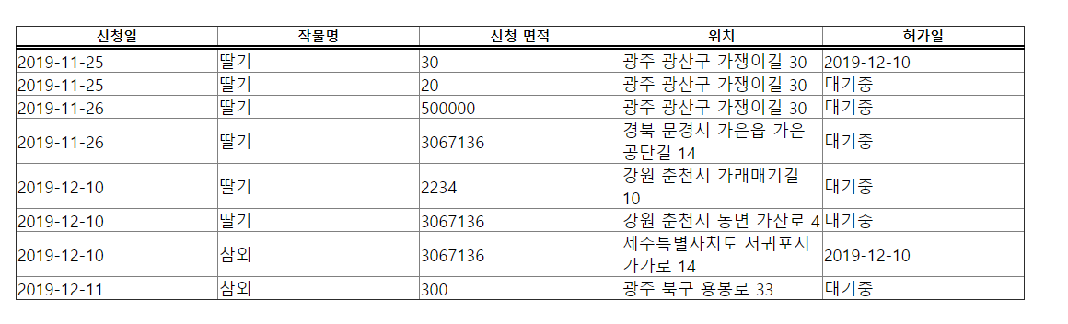
파종신청
Sowing테이블 업데이트
select width from sowing_width
where address ='${myaddress}' and crop='${crop}
update sowing_width set width='${allwidth}’
where crop='${crop}'and address='${myaddress}
insert into sowing_width(address, width, crop)
values('${myaddress}','${allwidth}','${crop}

Slide 14
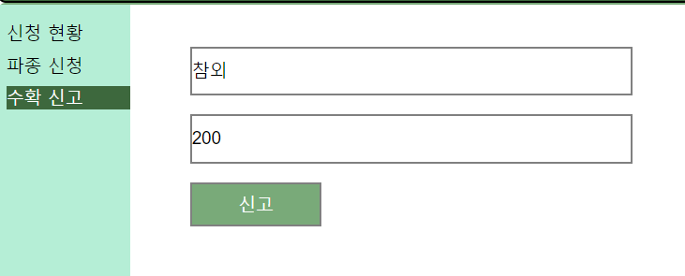
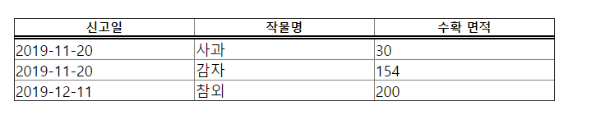
insert into harvesting(uid, crop, width, date) values('${uid}','${crop}','${width}','${day}')
select * from harvesting where harvesting.uid='${req.session.userid}'

Slide 15
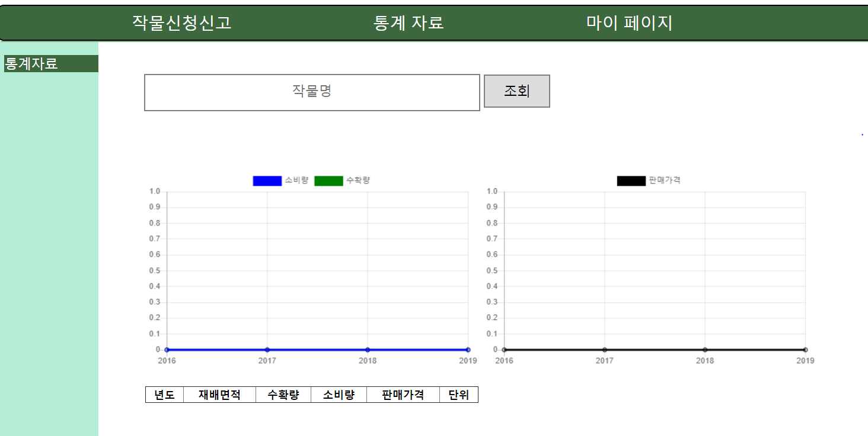

Slide 16
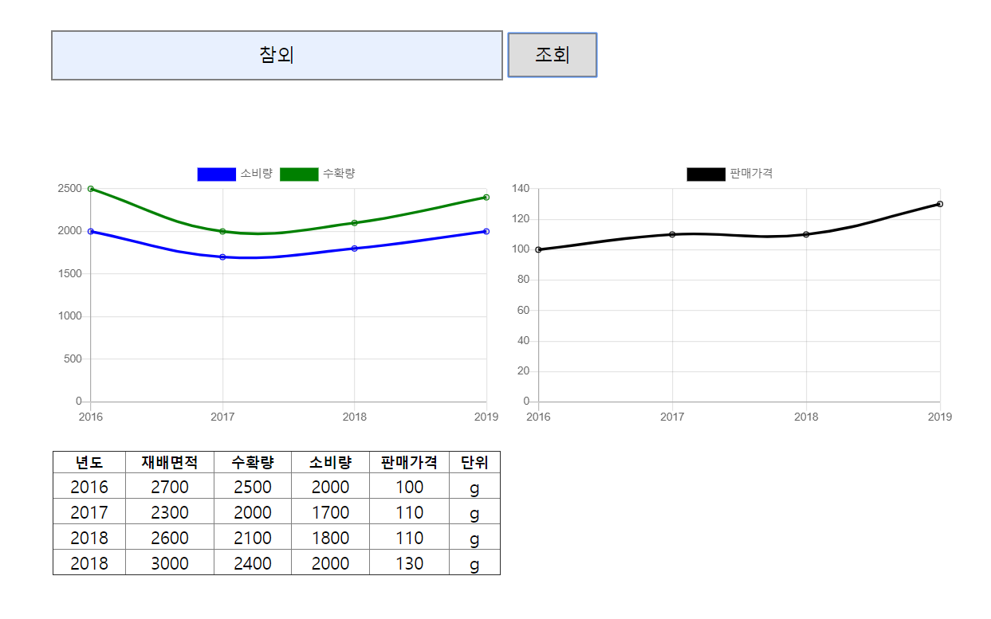
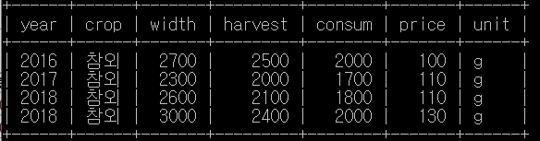
select * from datas where crop = "${crop}

Slide 17
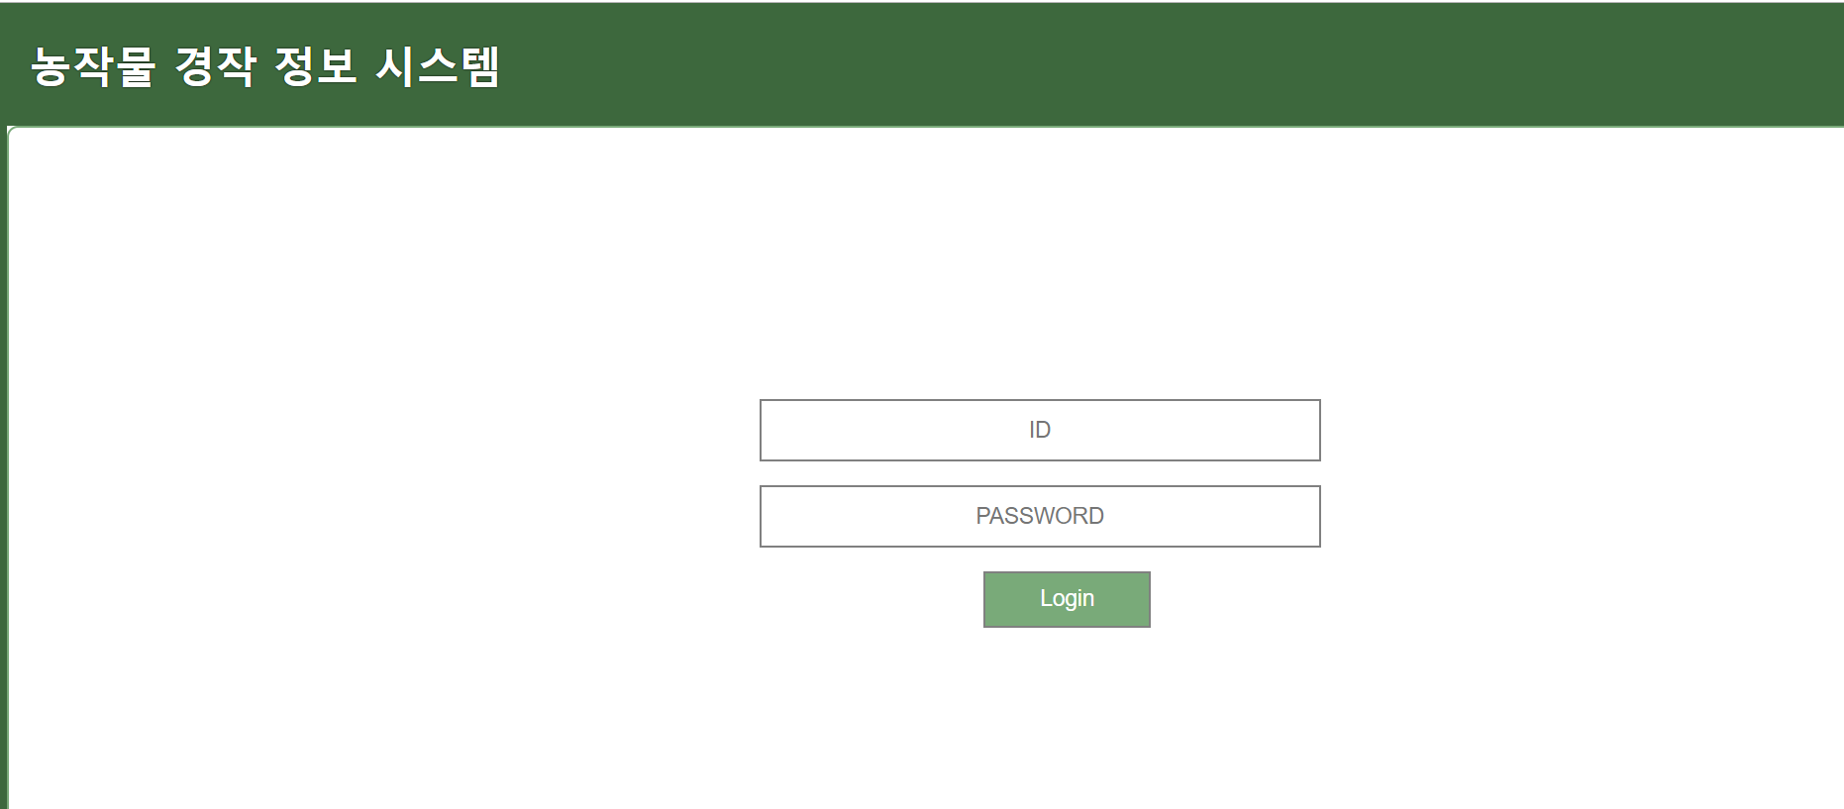
관리자로그인

Slide 18
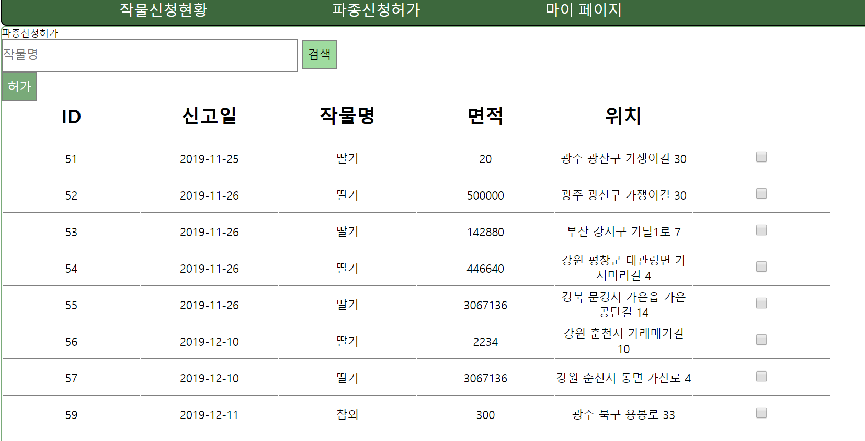

Slide 19
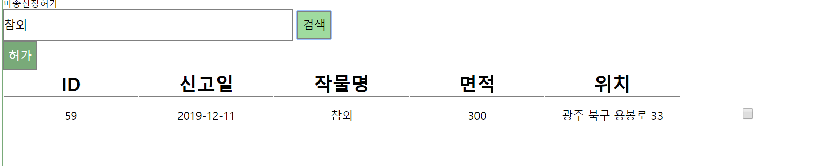
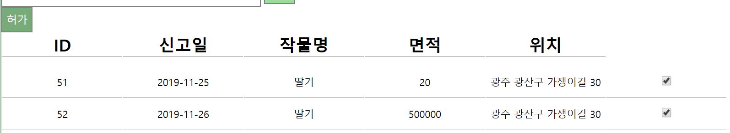

Slide 20
